Slide 1
Видеоаналитика

Slide 2
Общая информация
Предлагаемая система видеонаблюдения предназначена для обеспечения комплексного мониторинга и обеспечения безопасности на всей выделенной территории. Она состоит из четырех камер высокого разрешения, каждая из которых оснащена специализированными датчиками для распознавания лиц, обнаружения СИЗ, мониторинга транспорта и обнаружения падений. Все собранные данные хранятся в централизованной базе данных для последующего анализа и извлечения.

Slide 3
Решаемая проблема
Идентификация людей на производстве
Идентификация транспорта
Идентификация падений и немедленное сообщение
Идентификация СИЗ

Slide 4
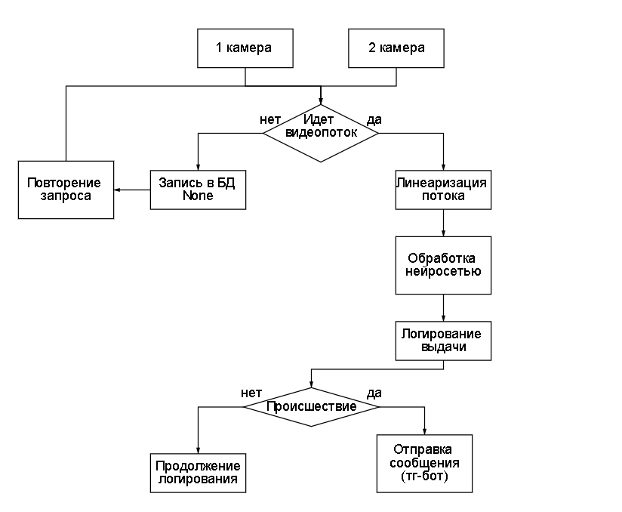
Общая схема работы

Slide 5
Система видеонаблюдения
Уже умеет:
детектировать лица людей
детектировать падения
детектировать СИЗ
детектировать транспорт
В перспективе:
определение статусов
определение параметров бурения
определение ЧП

Slide 6
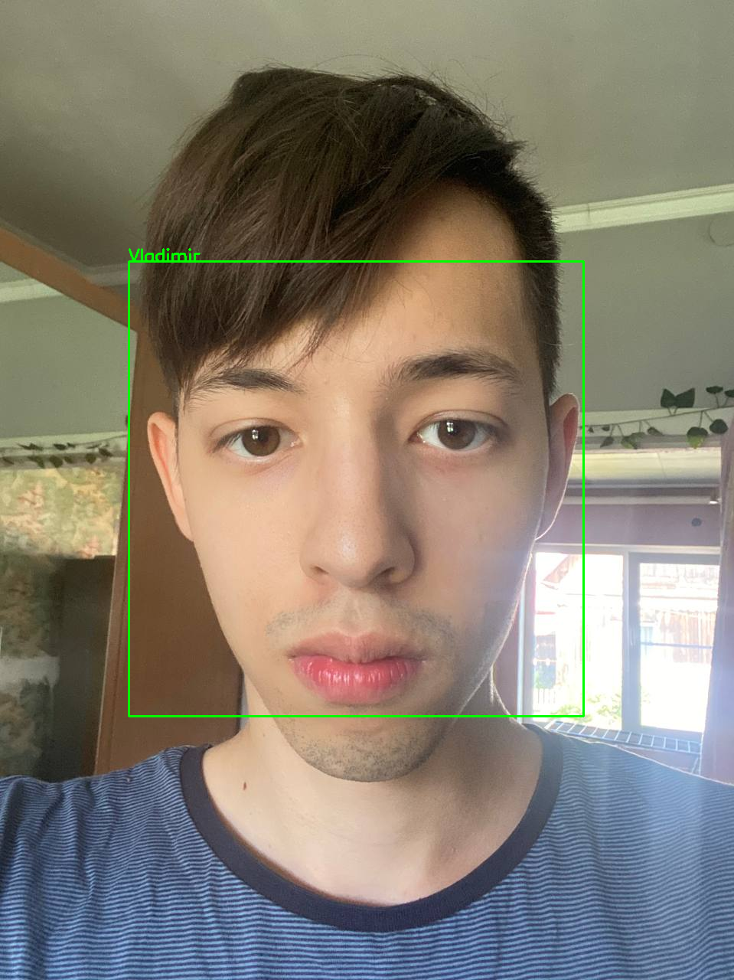
Детекция людей
в * это я

Slide 7
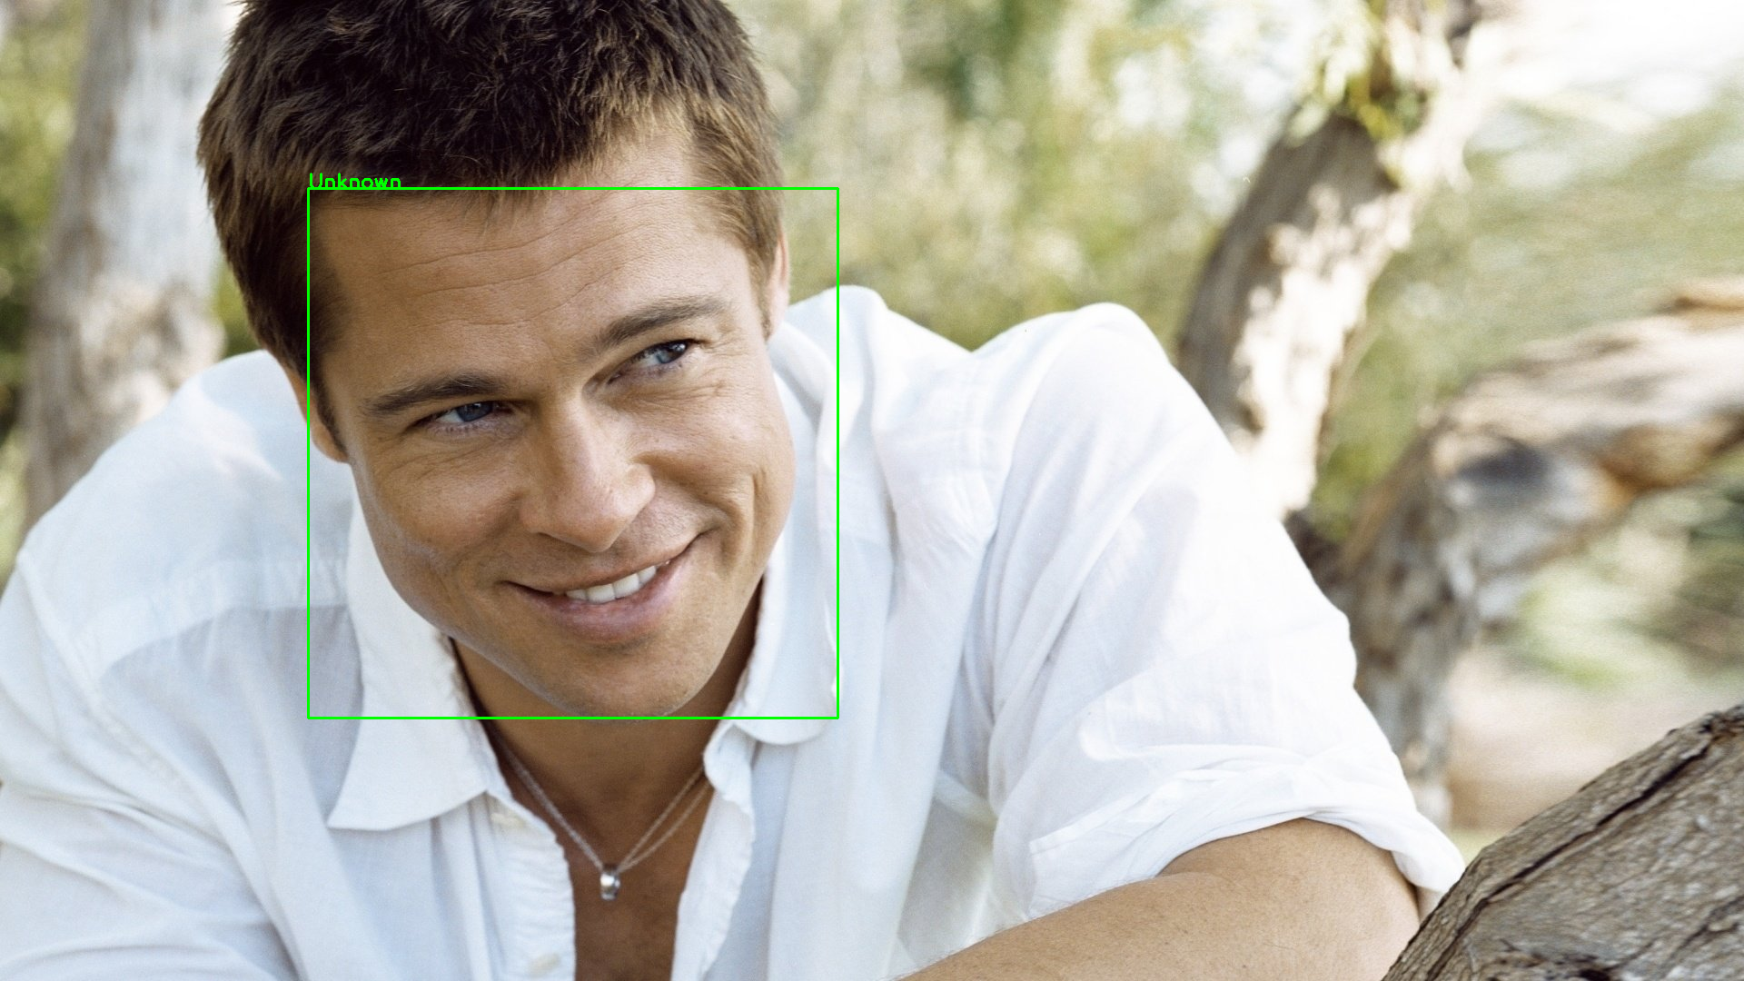
Детекция людей
в * это не я

Slide 8
Детекция людей
Преимущества
быстрое обучение (достаточно 2 фотографий)
нет зависимости от размера входного изображения
блики и другие цветокоррекции не сильно влияют на работу алгоритма
Недостатки:
Детектирует только в анфас

Slide 9
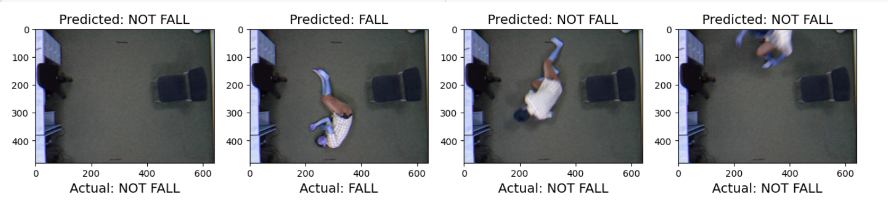
Детекция падений
быстрое обучение (достаточно 2 фотографий)
нет зависимости от размера входного изображения
блики и другие цветокоррекции не сильно влияют на работу алгоритма
Недостатки:
Детектирует только в анфас

Slide 10
Детекция падений
Преимущества:
быстрая детекция
можно задавать модели, что конкретно мы считаем падением
интеграция с телеграм ботом (в случае падения всем приходит смс)
Недостатки:
Нет большого кол-ва данных
Необходимо проводить сбор и разметку на производстве
Камера должна обладать большей четкостью изображения

Slide 11
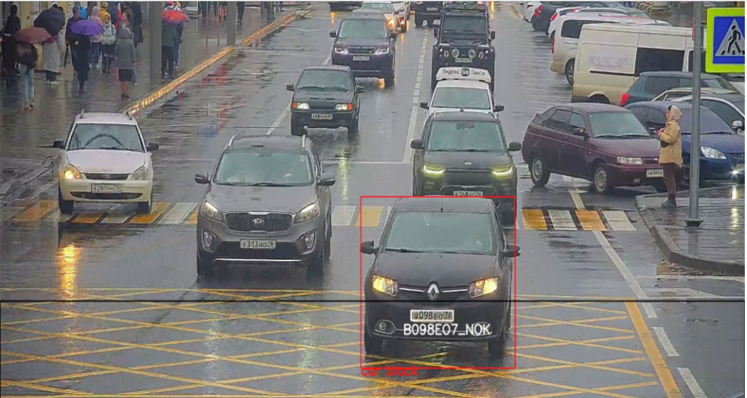
Детекция транспорта

Slide 12
Детекция транспорта
Преимущества:
Определяет номера, цвет и марку машин
Недостатки:
Определение только 1 машины (если в кадре 2 и более, система определит только 1)
Долгое дообучение

Slide 13
Детекция СИЗ
Система СИЗ является встроенной системой в камеры hikvision.
У нас есть разработки в этом направлении.

Slide 14
Экономика
4 камеры hikvision = 250_000 рублей
ПК (процессор i5 12400f, 12 потока, 6 ядер, hdd: 1250 гб, ssd: 250 гб, 16 гб оперативной памяти) = 60_000 рублей
Сервер (в случае плохого соединения) = 11_000 рублей/месяц

Slide 15
Unit Экономика
В процессе

Slide 16
Вывод
Предлагаемая система видеонаблюдения создает комплексное решение для мониторинга и повышения безопасности в пределах отведенной зоны. Благодаря алгоритмам нейронных сетей, эффективному управлению данными и возможностям немедленного оповещения, он обеспечивает надежный инструмент для защиты как имущества, так и персонала.

